Slide 1


Выпускная квалификацонная работа.
Прогнозирование конечных свойств новых материалов (композиционных материалов).
Корпоративное обучение на базе Образовательного центра МГТУ им. Н. Э. Баумана
под управлением МИЦ «Композиты России»
Докладчик: Глумова Влада владислаовна

Slide 2

Постановка задачи
Имеются данные о начальных свойствах компонентов композиционных материалов (количество связующего, наполнителя, температурный режим отверждения и т.д.). На выходе необходимо спрогнозировать ряд конечных свойств получаемых композиционных материалов. Кейс основан на реальных производственных задачах Центра НТИ «Цифровое материаловедение: новые материалы и вещества» (структурное подразделение МГТУ им. Н.Э. Баумана).
Датасет со свойствами композитов требуется объединить по индексу, тип объединения INNER. Датасет:
https://drive.google.com/file/d/1B1s5gBlvgU81H9GGolLQVw_SOi-vyNf2/view?usp=sharing

Slide 3
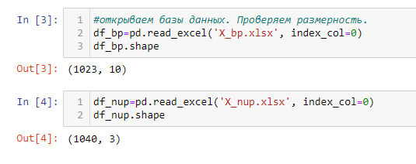
Обзор датасета до объединения

Slide 4
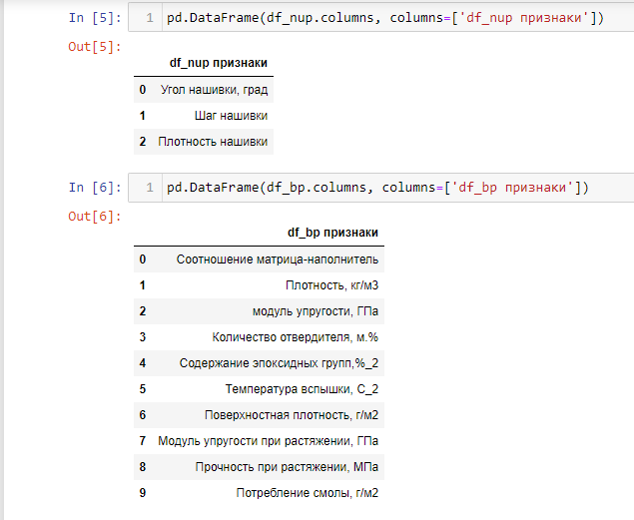
Основные характеристики

Slide 5
Общая характеристика датасета
 | Соотношение матрица-наполнитель | Плотность, кг/м3 | модуль упругости, ГПа | Количество отвердителя, м.% | Содержание эпоксидных групп,%_2 | Температура вспышки, С_2 | Поверхностная плотность, г/м2 | Модуль упругости при растяжении, ГПа | Прочность при растяжении, МПа | Потребление смолы, г/м2 | Угол нашивки, град | Шаг нашивки | Плотность нашивки
count | 1023.000000 | 1023.000000 | 1023.000000 | 1023.000000 | 1023.000000 | 1023.000000 | 1023.000000 | 1023.000000 | 1023.000000 | 1023.000000 | 1023.00000 | 1023.0000 | 1023.000000
mean | 2.930366 | 1975.734888 | 739.923233 | 110.570769 | 22.244390 | 285.882151 | 482.731833 | 73.328571 | 2466.922843 | 218.423144 | 44.252199 | 6.899222 | 57.153929
std | 0.913222 | 73.729231 | 330.231581 | 28.295911 | 2.406301 | 40.943260 | 281.314690 | 3.118983 | 485.628006 | 59.735931 | 45.015793 | 2.563467 | 12.350969
min | 0.389403 | 1731.764635 | 2.436909 | 17.740275 | 14.254985 | 100.000000 | 0.603740 | 64.054061 | 1036.856605 | 33.803026 | 0.000000 | 0.000000 | 0.000000
25% | 2.317887 | 1924.155467 | 500.047452 | 92.443497 | 20.608034 | 259.066528 | 266.816645 | 71.245018 | 2135.850448 | 179.627520 | 0.000000 | 5.080033 | 49.799212
50% | 2.906878 | 1977.621657 | 739.664328 | 110.564840 | 22.230744 | 285.896812 | 451.864365 | 73.268805 | 2459.524526 | 219.198882 | 0.000000 | 6.916144 | 57.341920
75% | 3.552660 | 2021.374375 | 961.812526 | 129.730366 | 23.961934 | 313.002106 | 693.225017 | 75.356612 | 2767.193119 | 257.481724 | 90.000000 | 8.586293 | 64.944961
max | 5.591742 | 2207.773481 | 1911.536477 | 198.953207 | 33.000000 | 413.273418 | 1399.542362 | 82.682051 | 3848.436732 | 414.590628 | 90.000000 | 14.440522 | 103.988901

Slide 6
Используемые в работе инструменты
В рамках решения задач выпускной квалификационной работы используются библиотеки:
numpy,
pandas,
matplotlib.pyplot,
seaborn,
sklearn,
tensorflow, в частности keras.
В качестве моделей для построения прогнозов используются:
нейронные сети Sequential и MLPRegressor,
DummyRegressor,
LinearRegression,
Ridge,
Lasso,
SVR,
SGDRegressor,
KNeighborsRegressor,
DecisionTreeRegressor,
RandomForestRegressor, GradientBoostingRegressor.

Slide 7
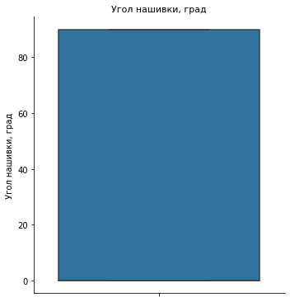
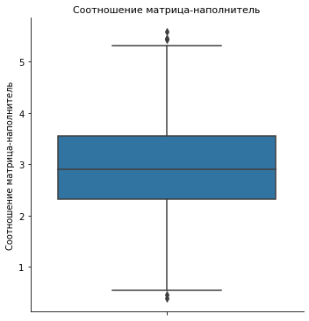
Разведочный анализ, предобработка
В рамках анализа данных построены «ящики с усами», графики нормального распределения, на основании которых выявлены выбросы данных. Для каждого из 13 показателей построены подобные данные. Ниже приведены примеры графиков:

Slide 8
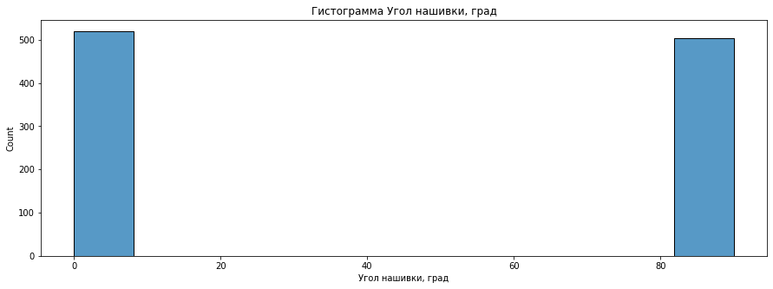
Разведочный анализ, предобработка

Slide 9
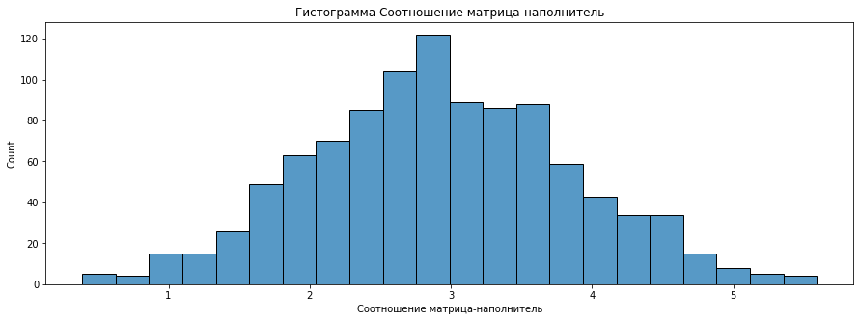
Разведочный анализ, предобработка

Slide 10
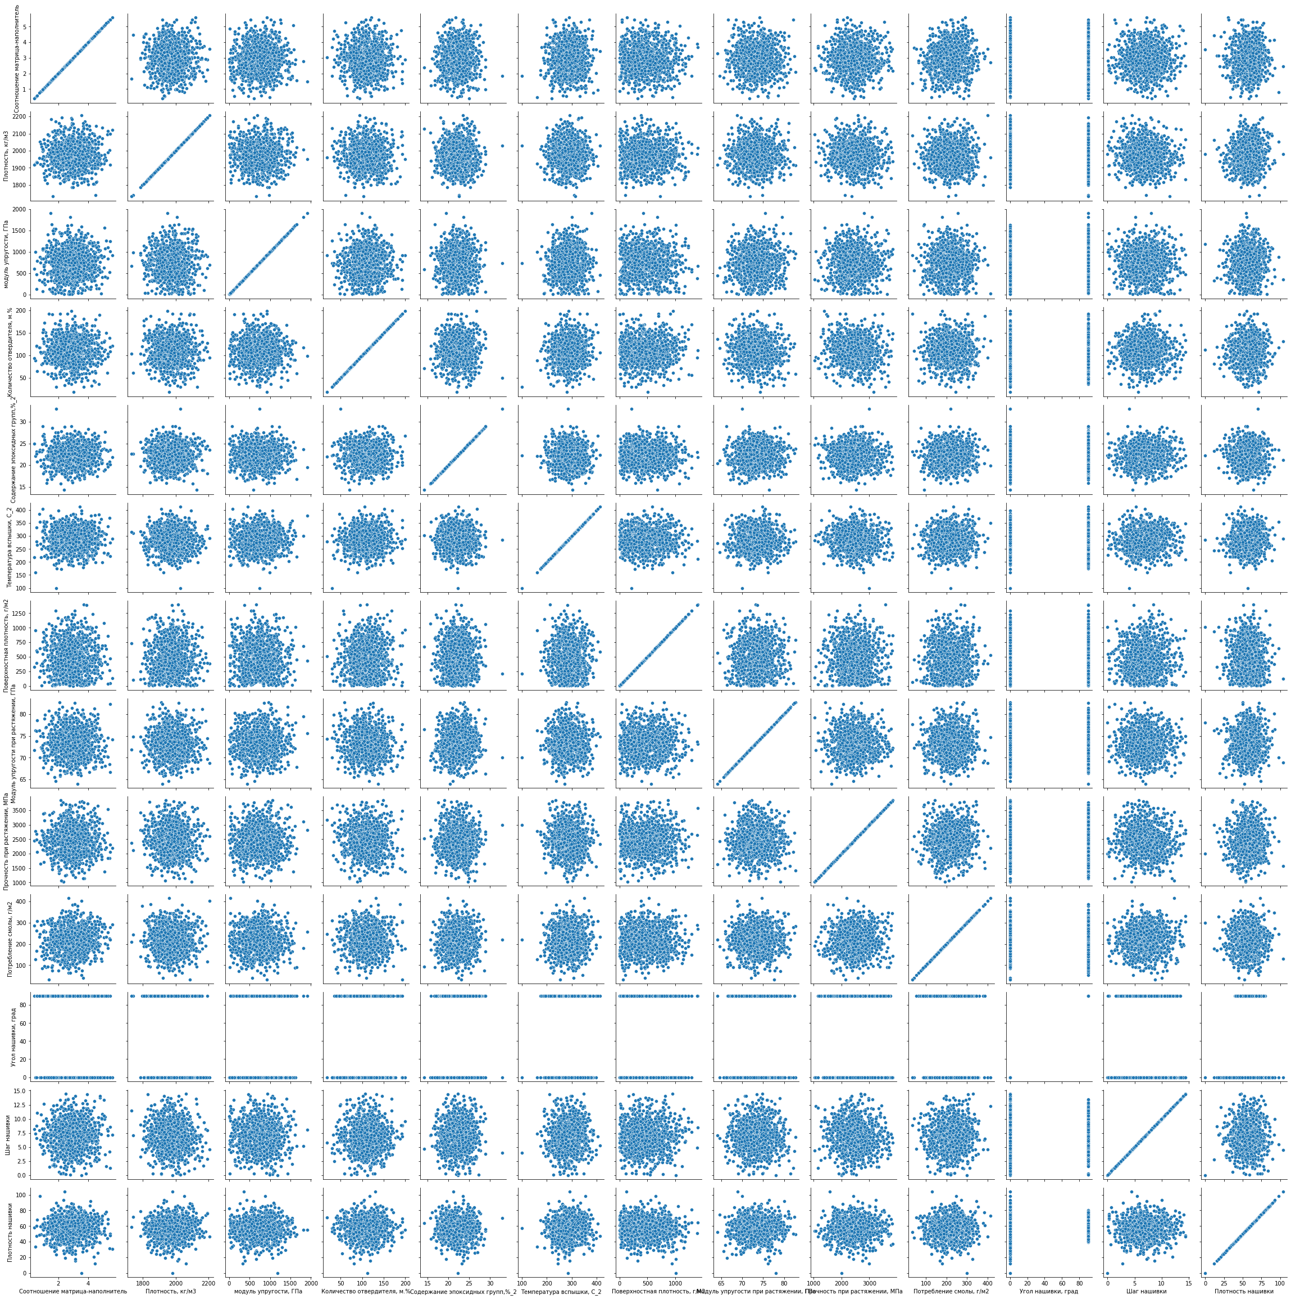
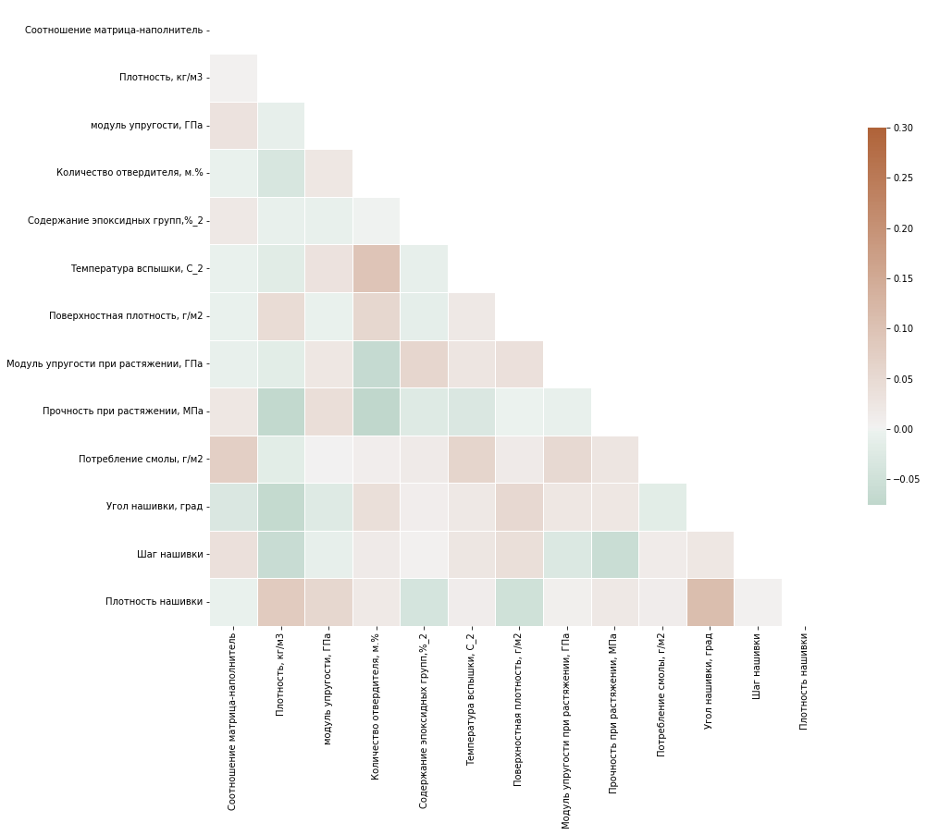
Матрица корреляции, тепловая карта

Slide 11
Разведочный анализ, предобработка
После проведения анализа данных необхдоимо устранить выбросы данных, а также составить инструмент предобработки данных для последующего решения задачи по обработке данных.
В целях проведения предобработки данных разработана функция prepare и построена статистика для получения данных обработанных инструментами в едином формате.
Выбросы будут удалены:
В ходе предобработки выявлено следующее число выбросов:
Соотношение матрица-наполнитель 6
Плотность, кг/м3 9
модуль упругости, ГПа 2
Количество отвердителя, м.% 14
Содержание эпоксидных групп,%_2 2
Температура вспышки, С_2 8
Поверхностная плотность, г/м2 2
Модуль упругости при растяжении, ГПа 6
Прочность при растяжении, МПа 11
Потребление смолы, г/м2 8
Угол нашивки, град 0
Шаг нашивки 4
Плотность нашивки 21

Slide 12
Модуль упругости при растяжении
Предобработка данных. До:
 | min | max | mean | std
1 | 2 | 3 | 4 | 5
Соотношение матрица-наполнитель | 0.547391 | 5.314144 | 2.876888 | 0.880431
Плотность, кг/м3 | 1801.940695 | 2160.000000 | 1974.191536 | 69.133748
модуль упругости, ГПа | 2.436909 | 1628.000000 | 740.164541 | 328.999060
Количество отвердителя, м.% | 38.668500 | 181.828448 | 112.382558 | 27.103285
Содержание эпоксидных групп,%_2 | 15.695894 | 28.955094 | 22.135760 | 2.367513
Температура вспышки, С_2 | 186.508613 | 386.067992 | 286.075009 | 39.172566
Поверхностная плотность, г/м2 | 0.603740 | 1291.340115 | 485.309834 | 284.252109
Потребление смолы, г/м2 | 63.685698 | 356.925975 | 215.531927 | 58.472463
Угол нашивки, град | 0.000000 | 90.000000 | 45.343511 | 45.033078
Шаг нашивки | 0.145034 | 13.732404 | 6.925298 | 2.541034
Плотность нашивки | 28.237746 | 86.012427 | 57.332232 | 11.208720

Slide 13
Модуль упругости при растяжении
Предобработка данных. После:
 | min | max | mean | std
1 | 2 | 3 | 4 | 5
Соотношение матрица-наполнитель | -2.647882 | 2.770369 | 0.000000 | 1.000764
Плотность, кг/м3 | -2.493464 | 2.689721 | 0.000000 | 1.000764
модуль упругости, ГПа | -2.244053 | 2.700658 | 0.000000 | 1.000764
Количество отвердителя, м.% | -2.721825 | 2.564227 | 0.000000 | 1.000764
Содержание эпоксидных групп,%_2 | -2.722176 | 2.882580 | 0.000000 | 1.000764
Температура вспышки, С_2 | -2.543680 | 2.554579 | 0.000000 | 1.000764
Поверхностная плотность, г/м2 | -1.706501 | 2.837785 | 0.000000 | 1.000764
Потребление смолы, г/м2 | -2.598869 | 2.419979 | 0.000000 | 1.000764
Шаг нашивки | -2.670349 | 2.680920 | 0.000000 | 1.000764
Плотность нашивки | -2.597685 | 2.560695 | 0.000000 | 1.000764
Угол нашивки, град | 0.000000 | 1.000000 | 0.503817 | 0.500368

Slide 14
Модуль упругости при растяжении
Моделирование. До подборки гиперпараметров:
 | R2 | RMSE | MAE | MAPE | max_error
DummyRegressor | -0.012059 | -2.998439 | -2.442075 | -0.033391 | -7.113542
LinearRegression | -0.040008 | -3.036368 | -2.473661 | -0.033824 | -7.088034
Ridge | -0.039908 | -3.036233 | -2.473557 | -0.033822 | -7.088144
Lasso | -0.012059 | -2.998439 | -2.442075 | -0.033391 | -7.113542
SVR | -0.078025 | -3.089026 | -2.469785 | -0.033797 | -7.581317
SGDRegressor | -0.041783 | -3.038906 | -2.475931 | -0.033849 | -7.091958
KNeighborsRegressor | -0.297694 | -3.387811 | -2.710262 | -0.037030 | -8.586591
DecisionTreeRegressor | -1.257732 | -4.431958 | -3.564880 | -0.048791 | -11.151225
RandomForestRegressor | -0.088096 | -3.107257 | -2.500002 | -0.034202 | -7.585199

Slide 15
Модуль упругости при растяжении
Моделирование. После подборки гиперпараметров:
 | R2 | RMSE | MAE | MAPE | max_error
DummyRegressor | -0.012059 | -2.998439 | -2.442075 | -0.033391 | -7.113542
Ridge(alpha=10000) | -0.012754 | -2.999374 | -2.443103 | -0.033406 | -7.114296
Lasso(alpha=10) | -0.012059 | -2.998439 | -2.442075 | -0.033391 | -7.113542
SVR(C=0.0001, kernel=rbf) | -0.011873 | -2.998499 | -2.444446 | -0.033439 | -7.112214
SGDRegressor(alpha=1.0, penalty=l1) | -0.012099 | -2.998512 | -2.442082 | -0.033393 | -7.115203
KNeighborsRegressor(n_neighbors=25) | -0.053093 | -3.056920 | -2.464994 | -0.033714 | -7.356232
DecisionTreeRegressor(max_depth=1) | -0.030998 | -3.025149 | -2.466529 | -0.033725 | -7.207054
RandomForestRegressor(max_depth=2, max_features=1, n_estimators=75) | -0.008977 | -2.994092 | -2.441902 | -0.033389 | -7.120131

Slide 16
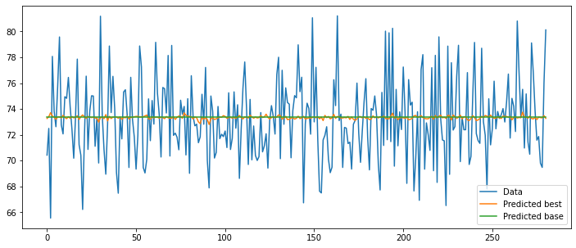
Модуль упругости при растяжении
R2 | R2 | RMSE | MAE | MAPE | max_error
Модуль упругости, тренировочный | 0.035692 | -2.954403 | -2.394607 | -0.032735 | -8.000408
Модуль упругости, тестовый | 0.000684 | -3.095100 | -2.463302 | -0.033655 | -8.157443

Slide 17
Прочность при растяжении
Предобработка данных. До:
 | min | max | mean | std
1 | 2 | 3 | 4 | 5
Соотношение матрица-наполнитель | 0.547391 | 5.314144 | 2.876888 | 0.880431
Плотность, кг/м3 | 1801.940695 | 2160.000000 | 1974.191536 | 69.133748
модуль упругости, ГПа | 2.436909 | 1628.000000 | 740.164541 | 328.999060
Количество отвердителя, м.% | 38.668500 | 181.828448 | 112.382558 | 27.103285
Содержание эпоксидных групп,%_2 | 15.695894 | 28.955094 | 22.135760 | 2.367513
Температура вспышки, С_2 | 186.508613 | 386.067992 | 286.075009 | 39.172566
Поверхностная плотность, г/м2 | 0.603740 | 1291.340115 | 485.309834 | 284.252109
Потребление смолы, г/м2 | 63.685698 | 356.925975 | 215.531927 | 58.472463
Угол нашивки, град | 0.000000 | 90.000000 | 45.343511 | 45.033078
Шаг нашивки | 0.145034 | 13.732404 | 6.925298 | 2.541034
Плотность нашивки | 28.237746 | 86.012427 | 57.332232 | 11.208720

Slide 18
Прочность при растяжении
Предобработка данных. После:
 | min | max | mean | std
1 | 2 | 3 | 4 | 5
Соотношение матрица-наполнитель | -2.647882 | 2.770369 | 0.000000 | 1.000764
Плотность, кг/м3 | -2.493464 | 2.689721 | 0.000000 | 1.000764
модуль упругости, ГПа | -2.244053 | 2.700658 | 0.000000 | 1.000764
Количество отвердителя, м.% | -2.721825 | 2.564227 | 0.000000 | 1.000764
Содержание эпоксидных групп,%_2 | -2.722176 | 2.882580 | 0.000000 | 1.000764
Температура вспышки, С_2 | -2.543680 | 2.554579 | 0.000000 | 1.000764
Поверхностная плотность, г/м2 | -1.706501 | 2.837785 | 0.000000 | 1.000764
Потребление смолы, г/м2 | -2.598869 | 2.419979 | 0.000000 | 1.000764
Угол нашивки, град | -2.670349 | 2.680920 | 0.000000 | 1.000764
Шаг нашивки | -2.597685 | 2.560695 | 0.000000 | 1.000764
Плотность нашивки | 0.000000 | 1.000000 | 0.503817 | 0.500368

Slide 19
Прочность при растяжении
Моделирование. До подборки гиперпараметров:
 | R2 | RMSE | MAE | MAPE | max_error
DummyRegressor | -0.022998 | -464.119768 | -372.585256 | -0.161845 | -1164.177763
LinearRegression | -0.047179 | -468.917218 | -377.246646 | -0.163538 | -1176.273219
Ridge | -0.047083 | -468.897334 | -377.233054 | -0.163533 | -1176.228522
Lasso | -0.044201 | -468.275919 | -376.828942 | -0.163366 | -1174.834609
SVR | -0.026313 | -464.790874 | -373.672700 | -0.162014 | -1166.836166
SGDRegressor | -0.046978 | -468.865124 | -377.156712 | -0.163457 | -1175.578881
GradientBoostingRegressor | -0.157289 | -492.923119 | -393.315463 | -0.170128 | -1313.268169
RandomForestRegressor | -0.087201 | -478.058865 | -386.880906 | -0.167698 | -1159.326155

Slide 20
Прочность при растяжении
Моделирование. После подборки гиперпараметров:
 | R2 | RMSE | MAE | MAPE | max_error
DummyRegressor | -0.022998 | -464.119768 | -372.585256 | -0.161845 | -1164.177763
Ridge(alpha=10000) | -0.023157 | -464.134719 | -372.695898 | -0.161880 | -1164.939161
Lasso(alpha=100) | -0.022998 | -464.119768 | -372.585256 | -0.161845 | -1164.177763
SVR(C=0.5, kernel=poly) | -0.025665 | -464.654744 | -373.540339 | -0.161967 | -1166.937316
SGDRegressor(alpha=15, l1_ratio=0.1, penalty=l2) | -0.021077 | -463.679381 | -372.354901 | -0.161673 | -1163.095256
GradientBoostingRegressor(loss=squared_error, max_depth=1, max_features=1, n_estimators=50) | -0.035576 | -466.606216 | -374.458234 | -0.162561 | -1191.896230
RandomForestRegressor(max_depth=2, max_features=1, n_estimators=75) | -0.021457 | -463.709843 | -372.925158 | -0.161978 | -1162.642114

Slide 21
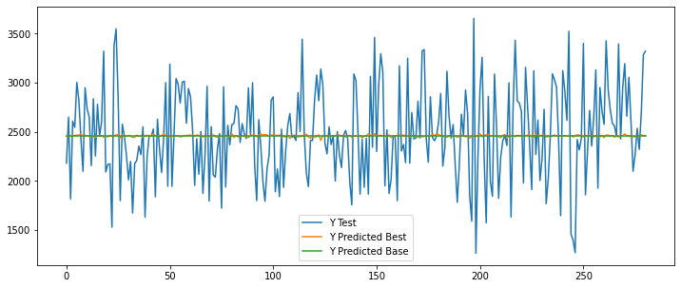
Прочность при растяжении
 | R2 | RMSE | MAE | MAPE | max_error
Модуль прочности, тренировочный | 0.001803 | -464.033203 | -371.514755 | -0.161243 | -1244.016880
Модуль прочности, тестовый | -0.001038 | -461.284643 | -361.033291 | -0.154038 | -1189.655027

Slide 22
Матрица-наполнитель
Предобработка данных. До:
 | min | max | mean | std
1 | 2 | 3 | 4 | 5
Плотность, кг/м3 | 1801.940695 | 2160.000000 | 1974.191536 | 69.133748
модуль упругости, ГПа | 2.436909 | 1628.000000 | 740.164541 | 328.999060
Количество отвердителя, м.% | 38.668500 | 181.828448 | 112.382558 | 27.103285
Содержание эпоксидных групп,%_2 | 15.695894 | 28.955094 | 22.135760 | 2.367513
Температура вспышки, С_2 | 186.508613 | 386.067992 | 286.075009 | 39.172566
Поверхностная плотность, г/м2 | 0.603740 | 1291.340115 | 485.309834 | 284.252109
Модуль упругости при растяжении, ГПа | 65.793845 | 81.417126 | 73.345263 | 3.010881
Прочность при растяжении, МПа | 1250.392802 | 3705.672523 | 2459.535981 | 464.807054
Потребление смолы, г/м2 | 63.685698 | 356.925975 | 215.531927 | 58.472463
Угол нашивки, град | 0.000000 | 90.000000 | 45.343511 | 45.033078
Шаг нашивки | 0.145034 | 13.732404 | 6.925298 | 2.541034
Плотность нашивки | 28.237746 | 86.012427 | 57.332232 | 11.208720

Slide 23
Матрица-наполнитель
Предобработка данных. После:
 | min | max | mean | std
1 | 2 | 3 | 4 | 5
Плотность, кг/м3 | -2.493464 | 2.689721 | 0.000000 | 1.000764
модуль упругости, ГПа | -2.244053 | 2.700658 | 0.000000 | 1.000764
Количество отвердителя, м.% | -2.721825 | 2.564227 | 0.000000 | 1.000764
Содержание эпоксидных групп,%_2 | -2.722176 | 2.882580 | 0.000000 | 1.000764
Температура вспышки, С_2 | -2.543680 | 2.554579 | 0.000000 | 1.000764
Поверхностная плотность, г/м2 | -1.706501 | 2.837785 | 0.000000 | 1.000764
Модуль упругости при растяжении, ГПа | -2.509959 | 2.682946 | 0.000000 | 1.000764
Прочность при растяжении, МПа | -2.603375 | 2.683025 | -0.000000 | 1.000764
Потребление смолы, г/м2 | -2.598869 | 2.419979 | 0.000000 | 1.000764
Угол нашивки, град | -2.670349 | 2.680920 | 0.000000 | 1.000764
Шаг нашивки | -2.597685 | 2.560695 | 0.000000 | 1.000764
Плотность нашивки | 0.000000 | 1.000000 | 0.503817 | 0.500368

Slide 24
Матрица-наполнитель
Моделирование. До подборки гиперпараметров:
 | R2 | RMSE | MAE | MAPE | max_error
DummyRegressor | -0.007274 | -0.878669 | -0.699270 | -0.308229 | -2.097731
LinearRegression | -0.041745 | -0.893546 | -0.712160 | -0.312723 | -2.109625
Ridge | -0.041626 | -0.893496 | -0.712115 | -0.312707 | -2.109484
Lasso | -0.007274 | -0.878669 | -0.699270 | -0.308229 | -2.097731
SVR | -0.104840 | -0.920000 | -0.741544 | -0.320359 | -2.195318
SGDRegressor | -0.046629 | -0.895541 | -0.713205 | -0.312249 | -2.133301
GradientBoostingRegressor | -0.060354 | -0.901614 | -0.728569 | -0.316065 | -2.217310
RandomForestRegressor | -0.003244 | -0.876431 | -0.710509 | -0.310480 | -2.101667

Slide 25
Матрица-наполнитель
Моделирование. После подборки гиперпараметров:
 | R2 | RMSE | MAE | MAPE | max_error
DummyRegressor | -0.007274 | -0.878669 | -0.699270 | -0.308229 | -2.097731
Ridge(alpha=10000) | -0.008287 | -0.879113 | -0.699702 | -0.308379 | -2.095200
Lasso(alpha=0.1) | -0.007274 | -0.878669 | -0.699270 | -0.308229 | -2.097731
SVR(C=0.001, kernel=rbf) | -0.008528 | -0.879204 | -0.699139 | -0.304915 | -2.104737
SGDRegressor(alpha=25, l1_ratio=0.1, penalty=l2) | -0.006729 | -0.878468 | -0.699301 | -0.308303 | -2.095016
GradientBoostingRegressor(loss=absolute_error, max_depth=2, max_features=1, n_estimators=100) | -0.010176 | -0.879973 | -0.701529 | -0.304588 | -2.163472
RandomForestRegressor(max_depth=4, max_features=1, n_estimators=75) | -0.000149 | -0.875634 | -0.700383 | -0.308187 | -2.080780

Slide 26
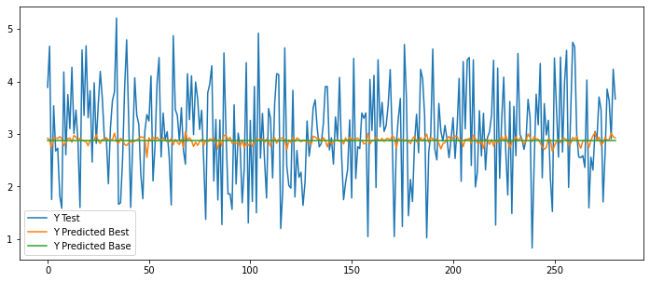
Матрица-наполнитель
 | R2 | RMSE | MAE | MAPE | max_error
Матрица наполнитель, тренировочный | 0.125459 | -0.822723 | -0.657062 | -0.288359 | -2.427237
Матрица наполнитель, тестовый | -0.037305 | -0.930711 | -0.756799 | -0.292926 | -2.354580

Slide 27
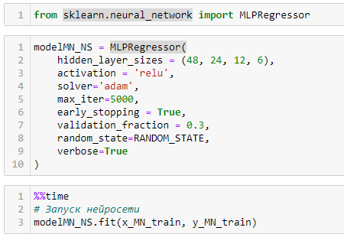
Нейросети. MLP. Матрица-наполнитель

Slide 28
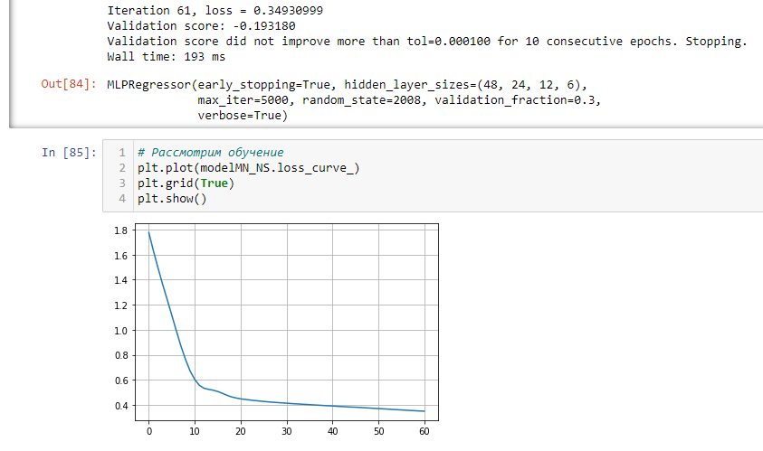
Нейросети. MLP. Матрица-наполнитель

Slide 29
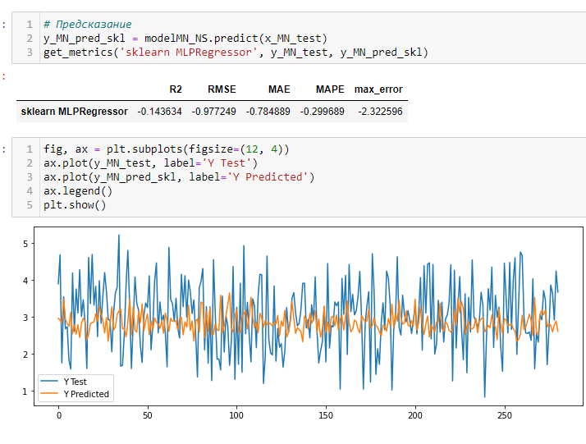
Нейросети. MLP. Матрица-наполнитель

Slide 30
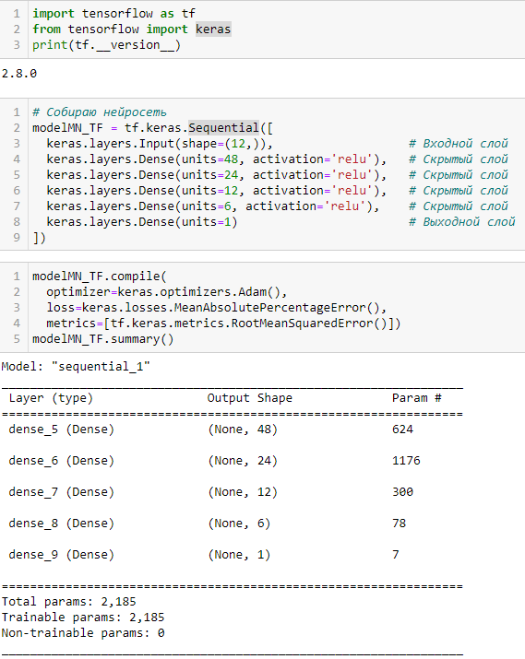
Нейросети. Keras Sequential. Матрица-наполнитель

Slide 31
Нейросети. Keras Sequential. Матрица-наполнитель

Slide 32
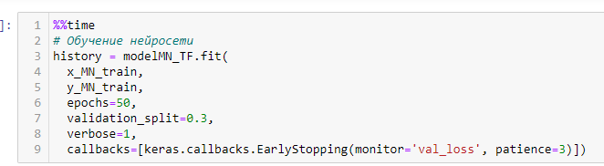
Нейросети. Keras Sequential. Матрица-наполнитель

Slide 33
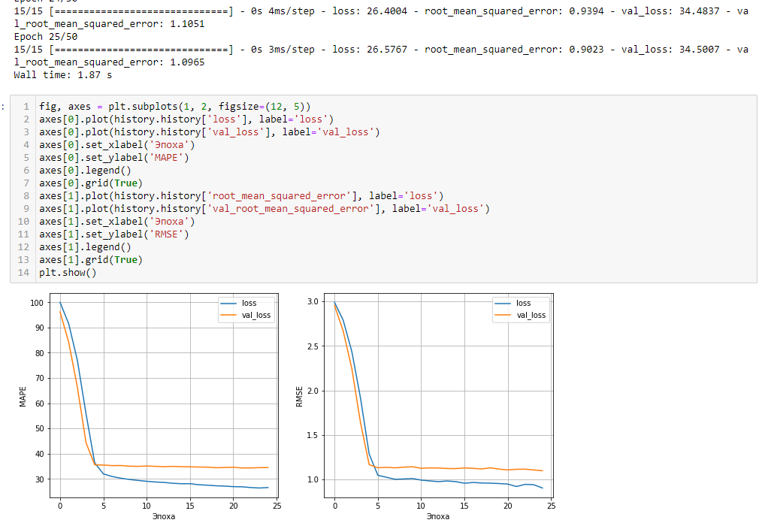
Нейросети. Keras Sequential. Матрица-наполнитель

Slide 34
Нейросети. Keras Sequential. Матрица-наполнитель

Slide 35
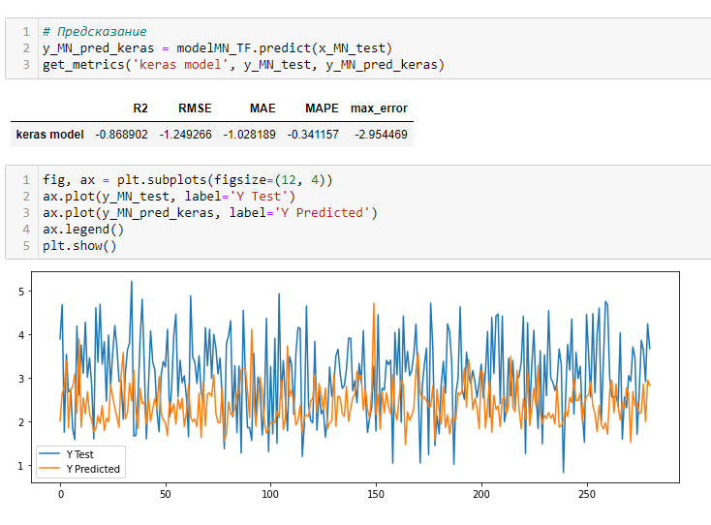
Нейросети. Keras Sequential. Матрица-наполнитель

Slide 36
Приложение
Приложение состоит из файла Flask, который содержит в себе весь основной функционал и методы обработки, папки templates, где лежат основные шаблоны страниц и блока моделей с предобработчиками для входных данных. На вкладке main необходимо выбрать тип желаемой задачи предсказание упругости и прочности или предсказание соотношения матрица/наполнитель, после чего пользователь увидит экран с запросом данных.
В запросе уже стоят данные, на которых можно проверить модель, либо данные можно заменить собственными с соблюдением требований диапазонов. Если какие-то значения диапазонов выходят за рамки допустимых пользователь получает соответствующую ошибку. Если все в норме – программа распаковывает необходимые предобработчики и модели и запускает прогноз.
На выходе пользователь видит значения упругости, прочности или соотношения матрица/наполнитель в зависимости от его запроса.

Slide 37
GitHub
https://github.com/Velervv/VKR

Slide 38
Спасибо за внимание

